Slide 1

桂林山水
王弈茗

Slide 2
“黄蓉”是“射雕英雄传”的女主角，她是桃花岛主“东邪”黄药师的独生女，精通五行八卦阵和奇门遁甲之术。她美丽聪明，多才多艺、博古通今，精通琴棋书画，厨艺了得。与大侠郭靖一生相恋、患难与共，全心全意帮助他，并辅佐夫君保家卫国，竭尽所能。

Slide 3

一、赌气出走：黄蓉一直随父亲一直生活在桃花岛。周伯通当初来桃花岛索要《九阴真经》下卷，黄药师因妻子之死迁怒于周伯通，将周关于桃花岛一十五年。黄蓉曾好心去看望过周伯通，为其偷送酒及食物。后被黄药师发现而责骂于她，黄蓉和父亲赌气从浙江一路北上。

Slide 4
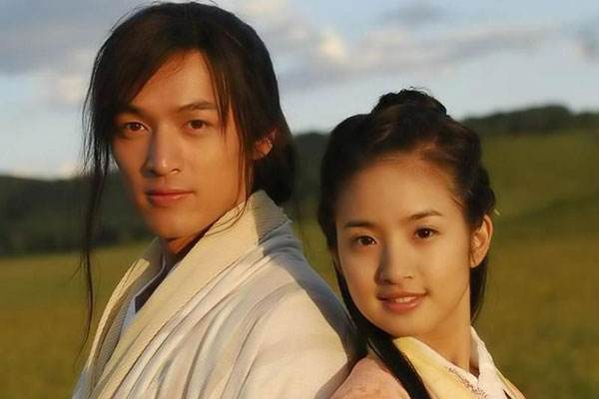
二、相逢郭靖：黄蓉来到张家口与郭靖无意间的邂逅，两人一见如故、彼此倾心。在穆念慈比武招亲，郭靖与杨康大打出手，黄蓉不断捉弄杨康手下的侯通海。后来郭靖遇上江南七怪，提起华筝亲事，得知黄蓉为黄药师之女骂其为妖女，这时黄蓉骑郭靖小红马带走了郭靖。

Slide 5


三、拜师学艺：郭靖、黄蓉相伴而行，在长江边他们与一个举止奇异的老丐相识。这个老丐便是与黄蓉之父桃花岛主“东邪”黄药师齐名的武学宗师—丐帮帮主“北丐”洪七公。洪七公喜欢郭靖朴实忠厚更喜黄蓉伶俐聪， 遂将两人收入门墙。并因多次食用黄蓉烹调之美味而把平生杰作刚猛绝伦的降龙十八掌之十五招授与郭靖，黄蓉亦得逍遥游掌法上。

Slide 6
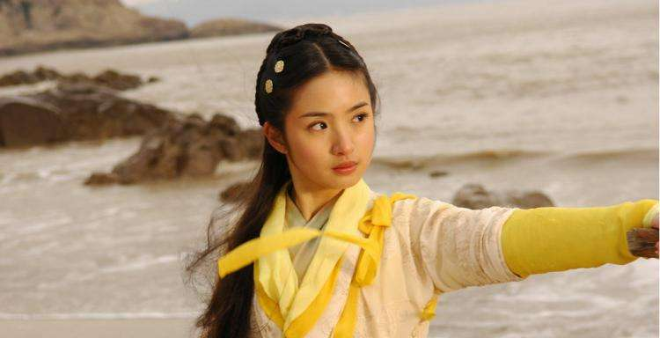
四、定下婚姻：黄蓉与郭靖辞别洪七公后继续南行，在太湖归云庄两人不期与被太湖群雄截获的金国钦差杨康，郭靖将郭、杨两家的家世告诉杨康。杨康假意答应与完颜洪烈决裂暗中却继续认贼作父，并将郭靖北上行刺完颜洪烈的计划泄漏出去。郭靖行刺不成，遂与黄蓉雇舟入海赶往桃花岛；黄蓉回家后即被父亲关了起来。后郭靖来到桃花岛，经历了黄药师三道试题，订下了婚姻。

Slide 7
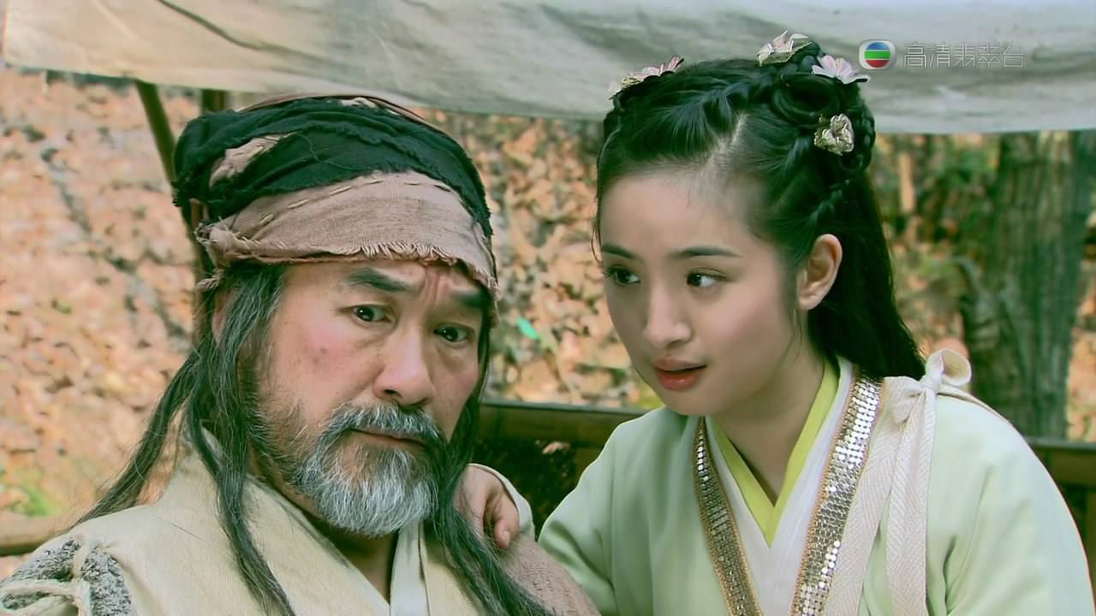
五、执掌丐帮：在离开桃花岛的途中洪七公遭“西毒”欧阳锋暗算重伤后，黄蓉临危受命接替了洪七公的丐帮帮主之位 ；之后和郭靖一同赶往洞庭参加丐帮大会。与此同时杨康也来到岳州，他利用盗取来的丐帮法杖，企图假冒丐帮新任帮主，驱使帮众投降金国，靖、蓉及时赶到，揭穿了杨康的阴谋，黄蓉成功接任丐帮帮主之位。

Slide 8
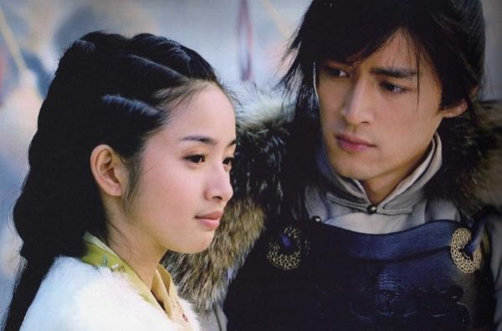
六、反目为仇：数日后靖、蓉为寻找岳飞的《武穆遗书》来到沪溪铁掌帮重地，黄蓉被铁掌帮帮主裘千仞打成重伤，幸得已经退位出家的“南帝”一灯大师救助才免一死 。此间欧阳锋伙同杨康窜入桃花岛，将在岛上做客的江南七怪中的朱聪等五人杀害；并嫁祸黄药师企图在武林中掀起一场血腥风波，致使郭靖、黄蓉这一对有情人反目为仇。

Slide 9
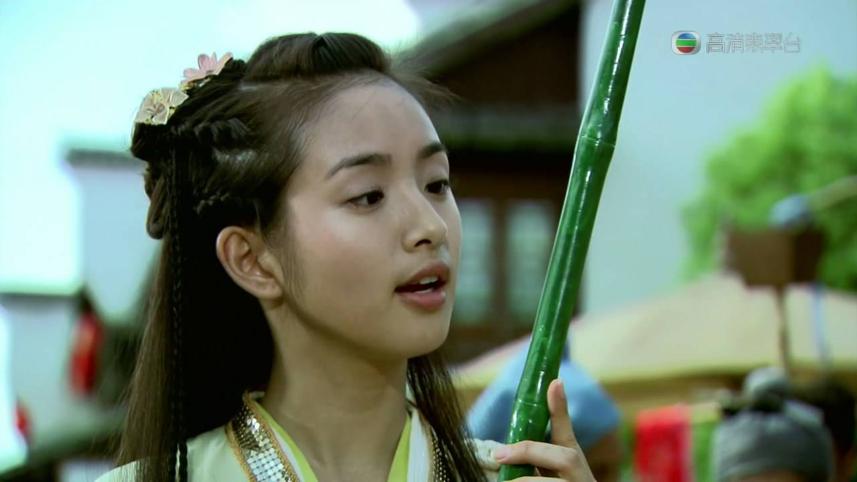
七、苦苦追寻：郭靖得知真相，心中愧疚万分，便四处奔走寻访黄蓉下落，结果却是音信皆无 。郭靖寻访到了蒙古大漠，正赶上成吉思汗西征，为报杀父之仇，郭靖请命出征。不久黄蓉、欧阳锋也来到西征军中，黄蓉暗中助郭靖立下巨大军功。黄蓉原与郭靖说好，一旦破城立下大功，郭靖即向成吉思汗辞婚，但郭靖眼见蒙古军屠城惨烈，为救全城百姓不提辞婚之事，两人产生误解，黄蓉黯然离去，途中遭遇欧阳峰追捕抓住。

Slide 10
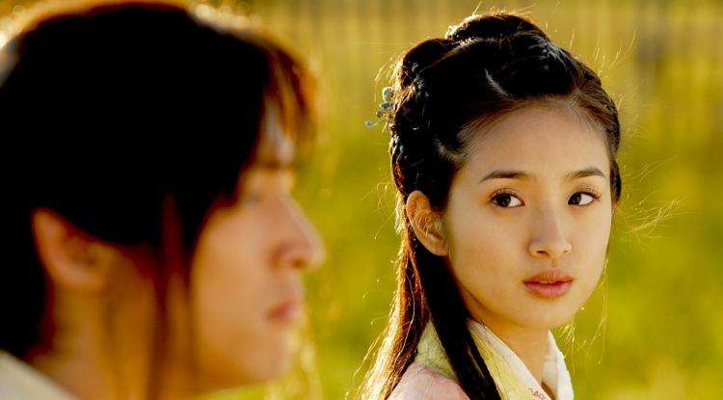
华山论剑：第二次华山论剑日期已到，东邪、西毒、北丐以及少年高手郭靖纷纷出手，最后“武功天下第一”被逆练九阴真经已经疯癫的欧阳锋夺得。在华山之巅，郭靖与欧阳峰.黄蓉再次相逢，郭靖喝退欧阳峰，与黄蓉和好如初，最终结为一对武林侠侣。欧阳峰发疯，无人能抵挡他，只有黄蓉用计使欧阳峰与自己的影子相斗，大家方才安然而退。

Slide 11

冰雪精灵下凡尘

